Slide 1
«Геральдика кадетского класса»
Автор: ученик 3а класса
Пономаренко Рушан
Руководитель: Файзуллина Сария Атрамисовна
учитель начальных классов
МОБУ СОШ №2 с. Верхние Киги МР Кигинский район РБ

Slide 2
Цель исследования:
1. Исследовать историю геральдики кадетов
2. Изготовить герб кадетского класса

Slide 3
Задачи исследования:
Изучить литературу по интересующей нас проблеме
Убедиться в том, что геральдика кадетского класса необходима
Изготовить герб кадетского класса

Slide 4
Объект исследования:
Герб кадетов
Предмет исследования:
Изучение геральдики кадетов
Участники исследования:
Ученики кадетских классов

Slide 5
Гипотеза: Вероятно, если проявить интерес к геральдике кадетов, то можно раскрыть множество секретов, тайн для изготовления герба своего кадетского класса

Slide 6
Методы исследования: анализ справочной литературы, беседа, проект, наблюдение, сравнительный анализ, социологический опрос, эксперимент.

Slide 7
Практическая значимость: полученные результаты исследования могут быть использованы в создании гербов других кадетских классов и на занятиях внеурочной деятельностью

Slide 8

Герб: немецкое слово. В переводе на русский оно означает «наследство». Герб - это условное изображение, являющееся символом или отличительным знаком государства, города, а в старину - рода или отдельного лица, отражающе исторические традиции владельца.

Slide 9

Со временем стали описывать и составлять гербы. Так возникло искусство составления гербов - геральдика.

Slide 10





Гербы кадетских корпусов и классов

Slide 11
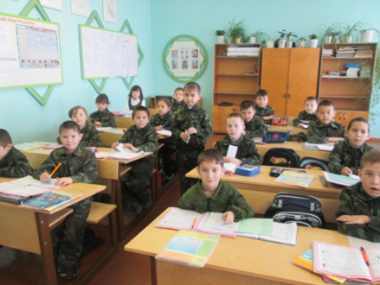
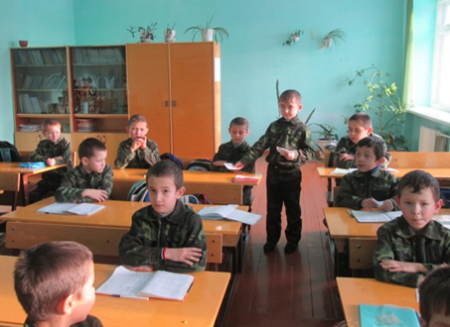
Социологический опрос

Slide 12
Анкета
1. Что такое геральдика?
а) искусство о цветах
б) искусство составления гербов
в) коллекция гербариев
2. Что изображено на государственном гербе России?
а) пятиконечная звезда
б) двуглавый орёл и всадник, убивающий змея
в) щит и меч
г) земной шар с колосьями

Slide 13
Анкета
3. Согласны ли Вы с тем, что в символах геральдики кадетов отражена его история?
а) да
б) нет
4. Должен ли, на Ваш взгляд, кадет быть патриотом своей страны?
а) да
б) нет

Slide 14
Анкетирование показало следующие результаты:
№ вопроса | 1 кадетский класс |  | 2 кадетский класс
 | да | нет | да | нет
1. | 15 | 8 | 20 | 2
2. | 17 | 6 | 21 | 1
3. | 13 | 10 | 18 | 4
4. | 20 | 3 | 22 | 0

Slide 15
Анализ результатов учащихся
Знают значение слова ГЕРАЛЬДИКА:
Знают герб Российской Федерации:

Slide 16
Анализ результатов учащихся
Знают символику кадетов:
Считают себя патриотами своей страны:

Slide 17
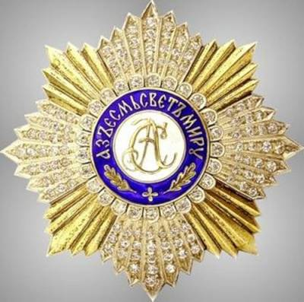
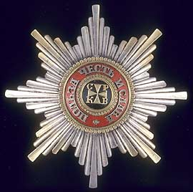
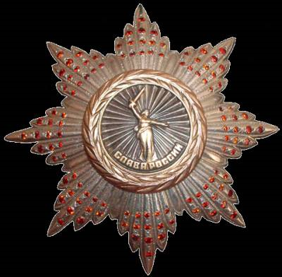
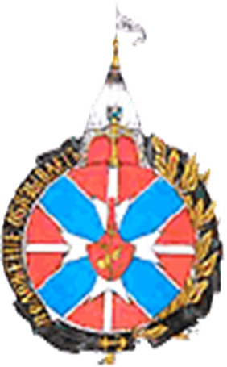

«Русская звезда»

Slide 18
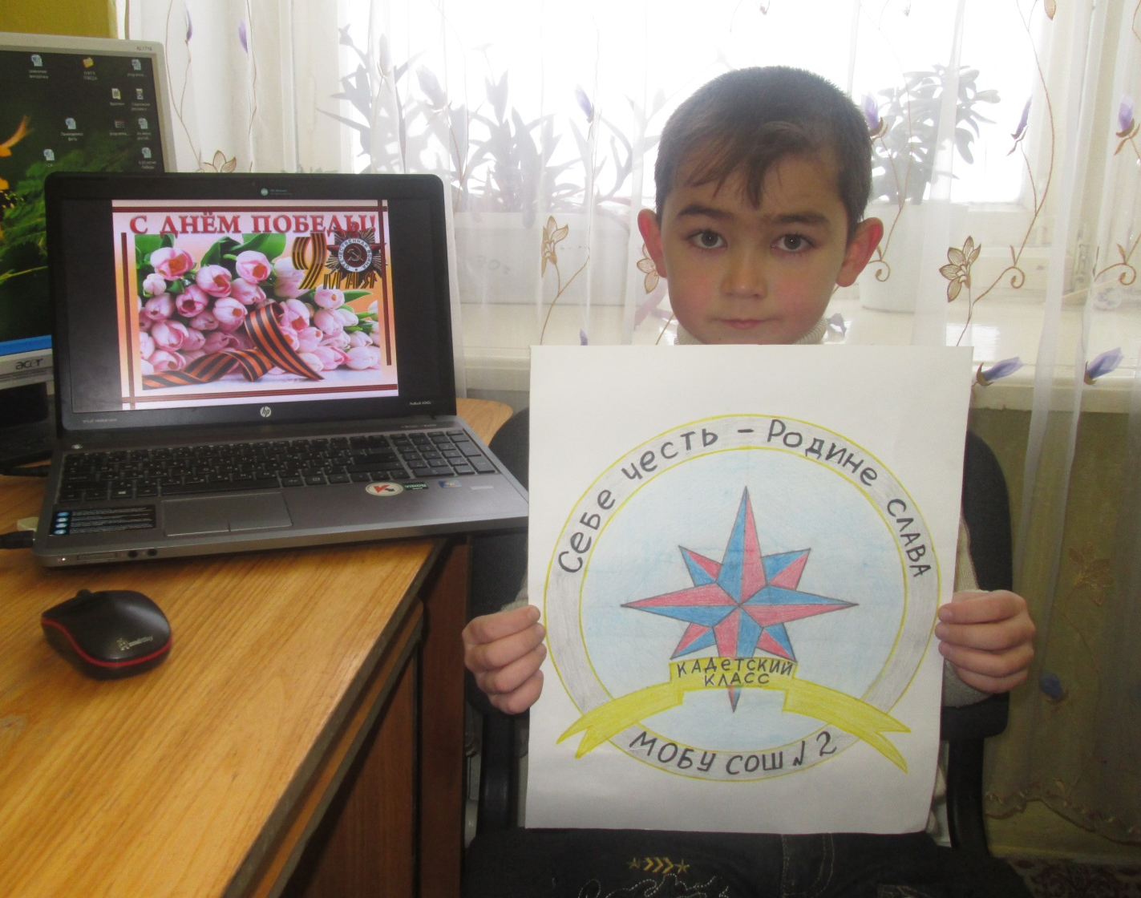
Эскиз герба

Slide 19
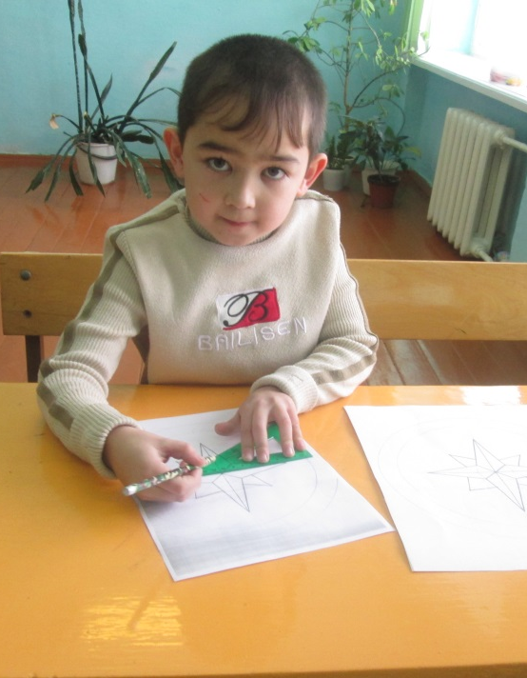
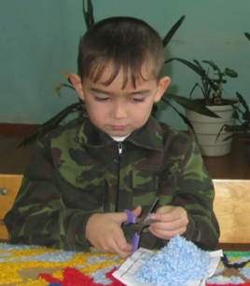
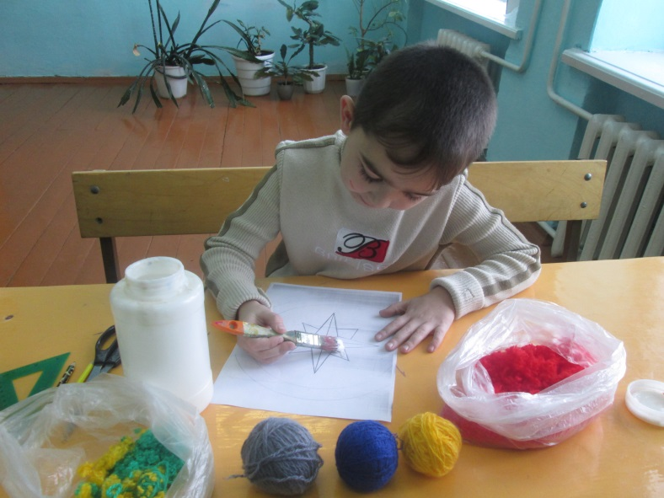
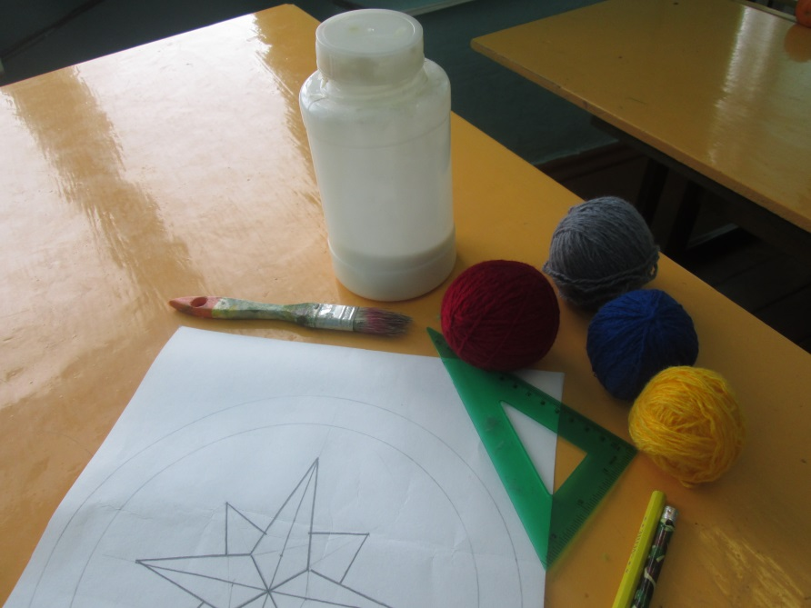
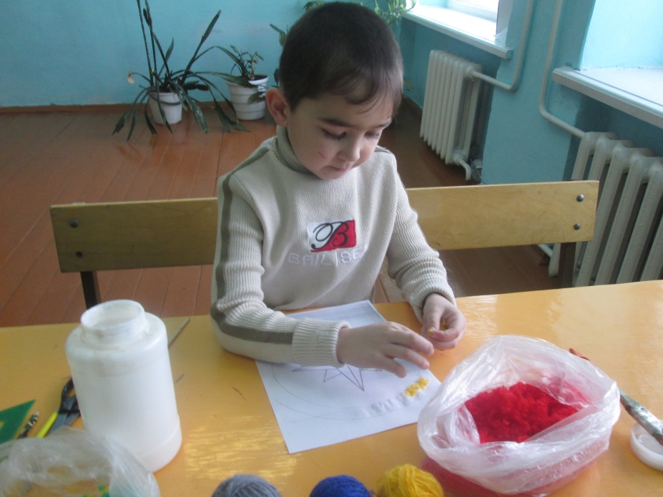
Изготовление герба

Slide 20
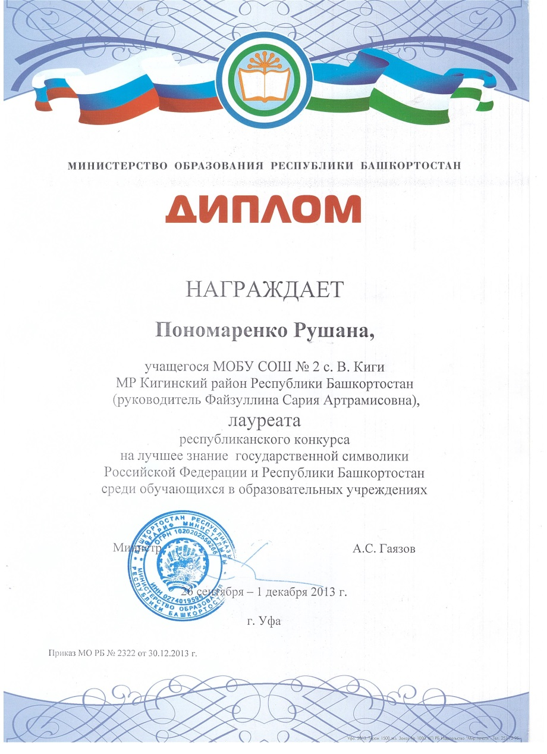
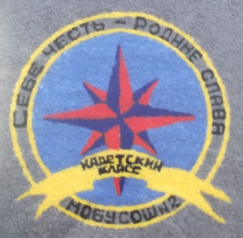
Герб нашего кадетского класса

Slide 21
Кадет – патриот России
«Как же стать настоящим патриотом России?». Патрио́т — тот, кто любит своё Отечество, предан своему народу, готов на жертвы и подвиги во имя интересов своей Родины.

Slide 22
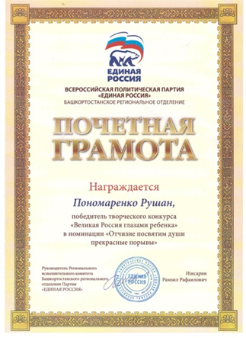
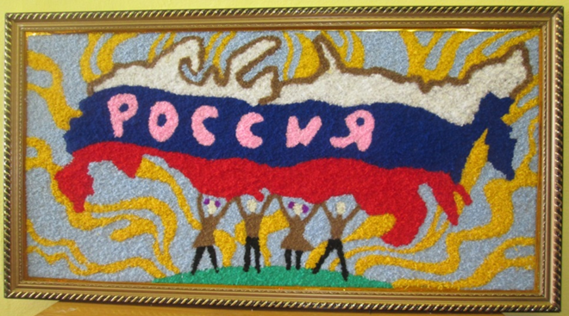
«Великая Россия глазами ребёнка»

Slide 23
Спасибо за внимание!

